Slide 1

決戰2025
分科落點分析
2025
新莊高中
分科測驗志願選填
落點分析
大碩青年關懷基金會
啓堯老師

Slide 2

– PART 1 –
分發入學規則介紹
決戰2025
分科落點分析

Slide 3
2025分發入學重要時間點
決戰2025
分科落點分析
7/29 | 7/29-8/04 8/01-8/04 | 8/13 | 8/13-8/15
成績公告 招生名額公告 | 繳交登記費& 網路登記志願 | 分發錄取名單 公布 | 分發結果複查

Slide 4
分發入學基本規則
決戰2025
分科落點分析
第1步
學測/英聽 檢定(部份校系)
第2步
按採計科目及加權篩選
同分者依同分參酌方式決定

Slide 5
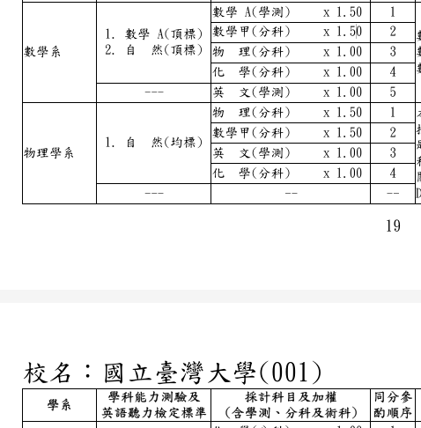
第一步：細看簡章
決戰2025
分科落點分析
國立
台灣大學
數學系
學測/英聽
檢定科目標準
校系採計科目
(注意高倍率科目)
同分比序

Slide 6
第一步：細看簡章
決戰2025
分科落點分析
若比較至最後一科仍同分時，再依同分參酌順序逐科以「換算
級分前之實得分數」比較成績，擇優錄取。
國立
台灣大學
數學系
學測/英聽
檢定科目標準
校系採計科目
(注意高倍率科目)
同分比序

Slide 7
第二步：學測/英聽檢定
決戰2025
分科落點分析
114學測五標
 | 頂標 | 前標 | 均標 | 後標 | 底標
國文 | 13 | 12 | 10 | 9 | 7
英文 | 13 | 11 | 8 | 4 | 3
數學A | 11 | 9 | 6 | 4 | 3
數學B | 12 | 10 | 6 | 4 | 3
社會 | 13 | 12 | 10 | 8 | 7
自然 | 13 | 12 | 9 | 7 | 5

Slide 8
第二步：學測/英聽檢定
決戰2025
分科落點分析
以113學測檢定標準為例 ＊括弧內為與112年級分差異
考生若無報考學測/英聽
則無法參加有學測/英聽檢定的校系分發
 | 頂標 | 前標 | 均標 | 後標 | 底標
國文 | 13 | 12 | 11 | 9 | 8
英文 | 13 | 11 | 8 | 5 | 3(-1)
數學A | 12(+1) | 10(+1) | 7 | 5 | 3(-1)
數學B | 12 | 9(-1) | 6(-1) | 4 | 3
社會 | 13(+1) | 12(+1) | 10(+1) | 8 | 6
自然 | 13 | 12(+1) | 9 | 6 | 5
Notes:
***

Slide 9
第三步：採計加權
決戰2025
分科落點分析
台灣大學
國立
台灣大學
數學系
原始成績總分若低於該校系所屬採計組合的最低登記標準，則不能參加分發。
考生若未報考該校系分科採計組合中的任一科目，則不能參加分發。
若有報考但為零分或缺考則仍可分發(術科例外)。
依採計科目與倍率計算個人總分
Notes:
***

Slide 10
各科採計比例
決戰2025
分科落點分析
 | 不加權 | 加權25% | 加權50% | 加權75% | 加權100% | 合計 | 採計百分比
數學甲 | 253 | 30 | 74 | 13 | 110 | 480 | 26.86%
物 理 | 255 | 25 | 83 | 8 | 96 | 467 | 26.13%
化 學 | 262 | 30 | 67 | 7 | 64 | 430 | 24.06%
生 物 | 88 | 20 | 68 | 11 | 74 | 261 | 14.61%
數學乙 | 52 | 6 | 31 | 7 | 57 | 153 | 8.56%
歷 史 | 286 | 16 | 56 | 24 | 76 | 458 | 25.63%
地 理 | 116 | 5 | 21 | 10 | 32 | 184 | 10.30%
公民與社會 | 272 | 12 | 63 | 35 | 125 | 507 | 28.37%
國 文 | 661 | 69 | 262 | 31 | 494 | 1,517 | 84.89%
英 文 | 622 | 95 | 328 | 48 | 394 | 1,487 | 83.21%
數學A | 40 | 3 | 17 | 2 | 21 | 83 | 4.64%
數學B | 95 | 6 | 34 | 6 | 24 | 165 | 9.23%
社 會 | 61 | 1 | 18 | 5 | 38 | 123 | 6.88%
自 然 | 24 | 1 | 6 | 5 | 18 | 54 | 3.02%
術 科 | 6 | 0 | 3 | 1 | 38 | 48 | 2.69%

Slide 11
重點科目組合與最低標準
決戰2025
分科落點分析
採計科目組合 | 採計科系數 | 招生名額 | 最低登記標準
公民、國文、英文 | 168 | 3,131 | 49
歷史、國文、英文 | 150 | 2,780 | 52
數甲、物理、化學、國文、 英文 | 115 | 2,148 | 58
數甲、國文、英文 | 92 | 1,725 | 37
數乙、國文、英文 | 73 | 1,698 | 37
Notes:
每一個組合都有設定登記標準，沒有達到這標準是不能填這個組合

Slide 12
重點科目組合與最低標準
決戰2025
分科落點分析
採計科目組合 | 採計科系數 | 招生名額 | 最低登記標準
生物、國文、英文 | 68 | 1,011 | 46
公民、國文、社會 | 62 | 964 | 61
公民、國文、英文、數B | 59 | 1,175 | 55
數甲、物理、化學、英文 | 59 | 974 | 36
歷史、公民、國文 | 45 | 926 | 61

Slide 13
第四步：同分參酌比序
決戰2025
分科落點分析
採計科目加權後總成績相同時，依同分參酌順序逐科以 60級分制(術科考試以百分制)比較成績。
若比較至最後一科仍同分時，再依同分參酌順序逐科以「換算級分前之實得分數」比較成績。
若所有參酌科目比完仍有同分考生，則一併錄取。
註：志願序不影響錄取
學測申請落點重精算
分科分發落點重排序

Slide 14
第五步：加分優待
決戰2025
分科落點分析
特種生(非普通生)在採計加權總分之外，另能加上優待分數為其總分。
以各校系採計科目的原始總分(不含術科)，乘以「特種生優待比例一覽表」規定的優待比例為其優待分數。
特種生需先經分發會審定資格，包括「蒙藏生(25%)」、「僑生(25%)」、「原住民學生(10%~35%)」、「政府派外工作人員子女(10%~25%)」、「境外優秀科技人才子女(10%~25%)」及「退伍軍人(含替代役) (最高25%) 」等六種。

Slide 15
– PART 2 –
了解分科測驗數據變化
決戰2025
分科落點分析

Slide 16
注意報考人數與招生名額變化
決戰2025
分科落點分析
 | 111 | 112 | 113 | 114
報考人數 | 29,086 | 42,257 (+13,171) | 42,141 (-116) | 39,190 (-2,951)
填志願人數 | 25,297 | 37,797 (+12,500) | 37,069 (-728) | 35,000 (預估)
招生名額 (含回流) | 39,350 | 42,479 (+3,129) | 37,264 (-5,215) | 33,381 (-3,883)
報考人數與招生名額呈現雙減趨勢
落點準確率降低
Notes:
可能真的會落榜，填志願的人數會大於招生名額，可能會有落榜風險。寶繞人數減少，招生人數呈現雙減。今年招生人數很亂，多考一科數乙，今年的落點準確率會降低，還有招生名額減少，所以，要多填一點。
鐘擺效應。
去年微調修正。

Slide 17
回流後名額差異
決戰2025
分科落點分析
學校 | 名額
國立大學 | 15,980(-1,705)
私立大學 | 17,401(-2,178)
總計 | 33,381(-3,883)
資料來源：整理自大考中心網站
Notes:
國立大學跟私立大學差不多了
所以不是只有選學校了

Slide 18
114重點學校招生名額變化
決戰2025
分科落點分析
學校名稱 | 名額
國立臺灣大學 | 1,427(-48)
國立清華大學 | 529(-82)
國立陽明交通大學 | 534(-77)
國立成功大學 | 1,367(-23)
國立政治大學 | 1,047(-81)
國立臺灣師範大學 | 582(-31)
國立中興大學 | 831(-77)
國立中央大學 | 572(-106)
國立中山大學 | 443(-28)
國立中正大學 | 712(-86)
學校名稱 | 名額
中國文化大學 | 1,294(+29)
淡江大學 | 1,723(-86)
輔仁大學 | 1,416(-154)
東海大學 | 1,004(-155)
元智大學 | 437(-123)
銘傳大學 | 1,170(-255)
東吳大學 | 1,091(-123)
實踐大學 | 625(-240)
逢甲大學 | 711(-139)
中原大學 | 567(-88)
Notes:
因為招生名額減少，這個影響會往後遞移，中字輩或是中後段發酵…
現在的趨勢是都會型的私大…(學費有影響)
頂大不是他的名額少，是因為在申請的時候都被拿完了…

Slide 19
114年分科五標(括弧為變動)
決戰2025
分科落點分析
科目 | 頂標 | 前標 | 均標 | 後標 | 底標
數甲 | 46(+1) | 39(+1) | 27 | 16(-2) | 11(-1)
數乙 | 52 | 44 | 30 | 18 | 12
化學 | 50(-1) | 44 | 32 | 21 | 15
物理 | 52(+4) | 44(+3) | 31(+3) | 20(+2) | 15(+1)
生物 | 53 | 47(-1) | 35(-2) | 25(-3) | 21(-2)
歷史 | 50(-2) | 45(-2) | 38(-2) | 32(-1) | 27(-1)
地理 | 53(+2) | 47 | 39(-1) | 31(-2) | 26(-2)
公民 | 50(-2) | 45(-2) | 37(-2) | 30(-1) | 24(-1)
Notes:
學生程度往兩端走，好得變多，反之…
物理去年考太難…今年比較簡單
社會組分數後移
數乙標52，頂標算高分的，但底標是12，是因為數甲來考…

Slide 20
近年五標變化—數甲
決戰2025
分科落點分析
學年度 | 頂標 | 前標 | 均標 | 後標 | 底標
114 | 46 | 39 | 27 | 16 | 11
113 | 45 | 38 | 27 | 18 | 12
112 | 41 | 34 | 22 | 13 | 8
111 | 43 | 35 | 25 | 15 | 10
了解不同年份的分數/百分比轉換
Notes:
數甲的頂標有逐年升高的趨勢

Slide 21
數甲114級分vs.113級分
決戰2025
分科落點分析
114年度 |  |  | 113年度
級分 | 累計人數 | 累積百分比(%) | 級分 | 累計人數 | 累積百分比(%)
60 | 134 | 0.6 | 60 | 177 | 0.71
59 | 212 | 0.95 | 59 | 205 | 0.82
55 | 613 | 2.76 | 55 | 638 | 2.56
52 | 1,146 | 5.16 | 51 | 1,293 | 5.19
47 | 2,438 | 10.98 | 47 | 2,498 | 10.02
45 | 3,104 | 13.98 | 45 | 3,192 | 12.81
43 | 3,870 | 17.43 | 42 | 4,485 | 18
37 | 6,509 | 29.31 | 36 | 7,500 | 30.1
30 | 9,790 | 44.08 | 32 | 9,802 | 39.33

Slide 22
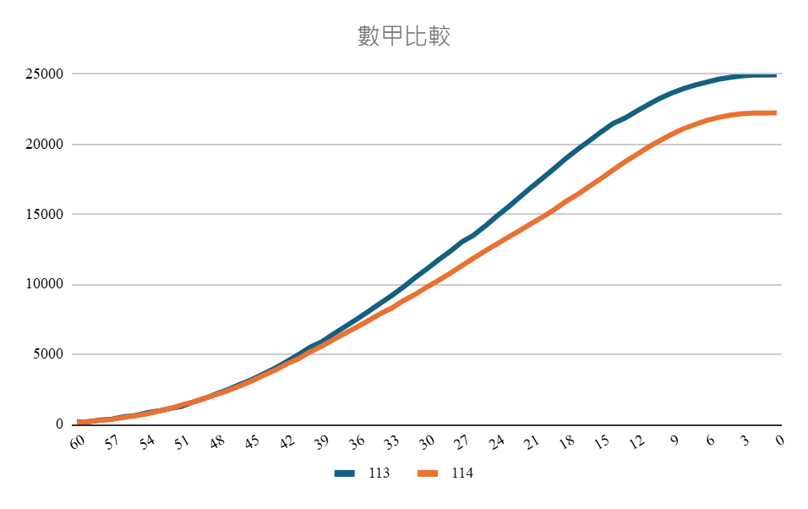
數甲114級分vs.113級分
決戰2025
分科落點分析
報考人數減少影響
頂標、前標略高於去年，但今年考生減少
Notes:
前段分數人數是差不多的
但是考慮到考生減少，後半段的分數加分效果會比較強
今年會有正向跟負向的影響會互相抵消

Slide 23
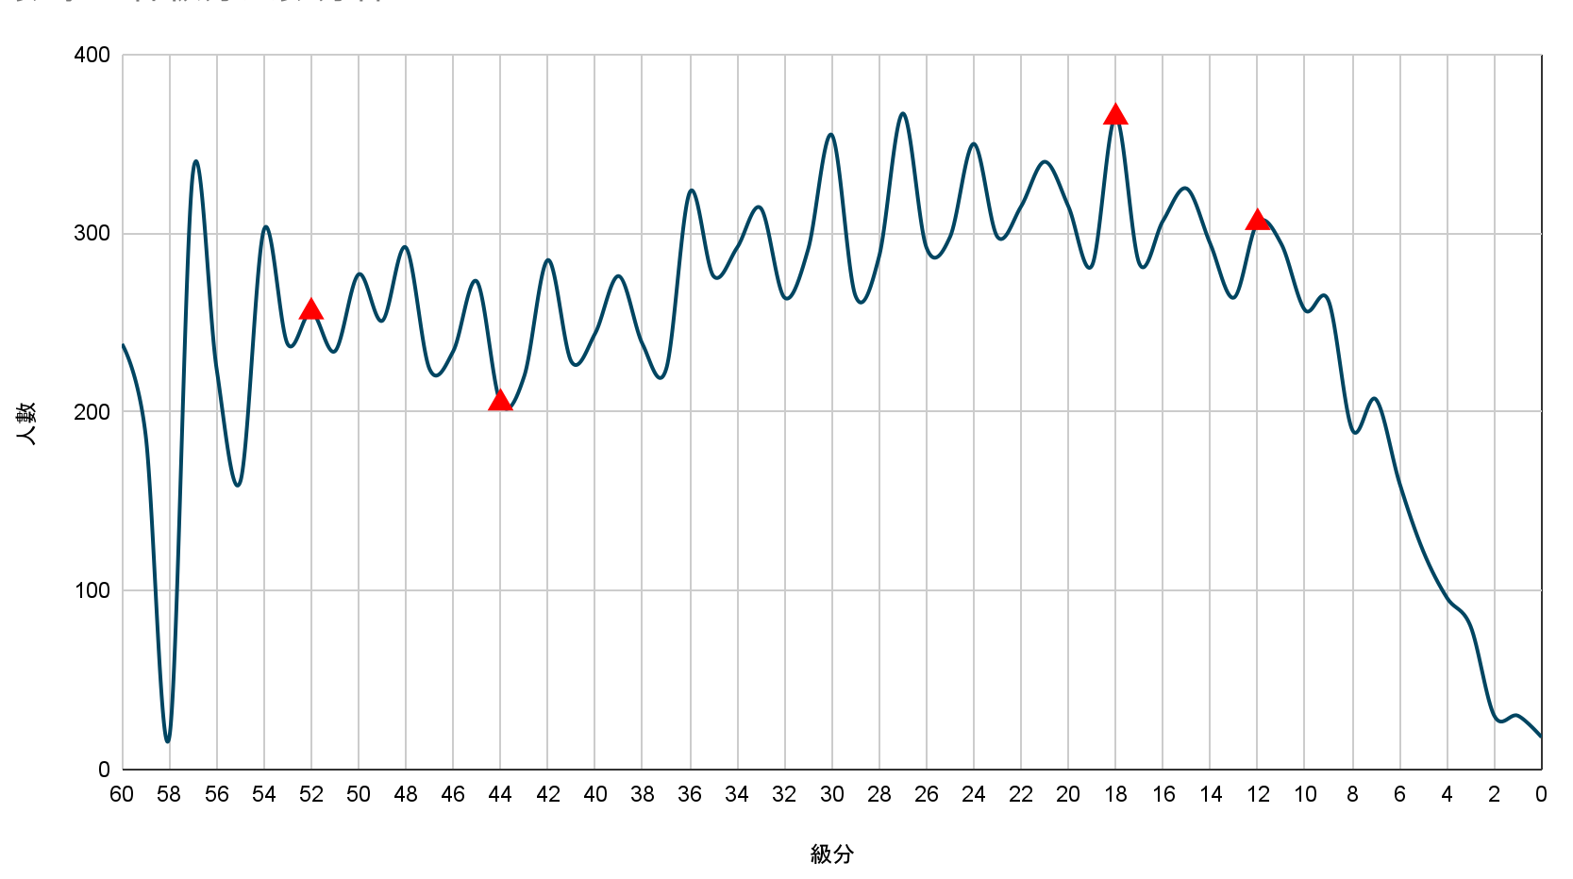
數乙114級分
決戰2025
分科落點分析
數乙第一年納入分科，僅能概估其影響。

Slide 24
近年五標變化—物理
決戰2025
分科落點分析
學年度 | 頂標 | 前標 | 均標 | 後標 | 底標
114 | 52 | 44 | 31 | 20 | 15
113 | 48 | 41 | 28 | 18 | 14
112 | 50 | 44 | 32 | 20 | 15
111 | 44 | 37 | 27 | 19 | 14

Slide 25
物理114級分vs.113級分
決戰2025
分科落點分析
114年度 |  |  | 113年度
級分 | 累計人數 | 累積百分比(%) | 級分 | 累計人數 | 累積百分比(%)
60 | 191 | 0.98 | 60 | 135 | 0.62
59 | 369 | 1.89 | 57 | 416 | 1.91
58 | 528 | 2.7 | 56 | 551 | 2.53
57 | 759 | 3.88 | 54 | 925 | 4.25
55 | 1,315 | 6.72 | 51 | 1,684 | 7.74
53 | 1,911 | 9.77 | 50 | 1,985 | 9.12
51 | 2,716 | 13.88 | 47 | 3,057 | 14.05
49 | 3,388 | 17.31 | 45 | 3,798 | 17.46
44 | 5,173 | 26.43 | 40 | 5,950 | 27.35

Slide 26
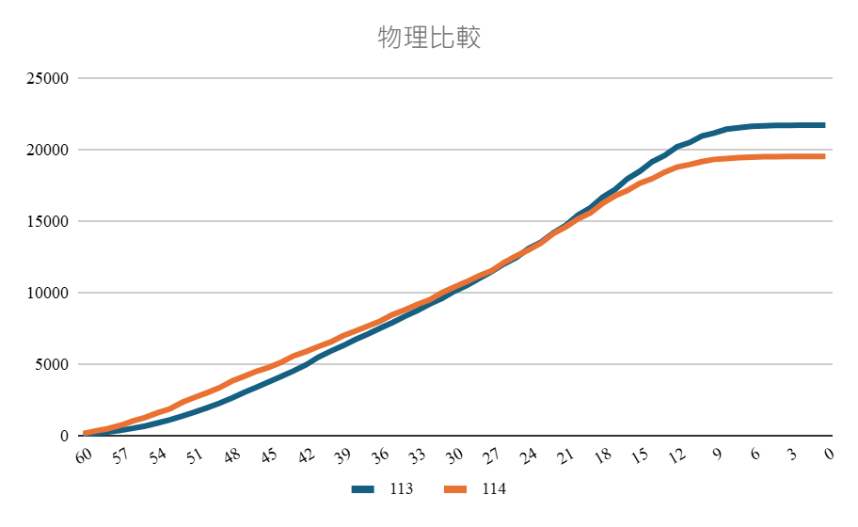
物理114級分vs.113級分
決戰2025
分科落點分析
報考人數減少影響
物理與去年難度翻轉，高分群人數較多
Notes:
物理去年極難
今年校正回歸，所以高分群比較多

Slide 27
近年五標變化—化學
決戰2025
分科落點分析
學年度 | 頂標 | 前標 | 均標 | 後標 | 底標
114 | 50 | 44 | 32 | 21 | 15
113 | 51 | 44 | 32 | 21 | 15
112 | 46 | 39 | 29 | 20 | 15
111 | 50 | 43 | 30 | 19 | 14

Slide 28
化學114級分vs.113級分
決戰2025
分科落點分析
114年度 |  |  | 113年度
級分 | 累計人數 | 累積百分比(%) | 級分 | 累計人數 | 累積百分比(%)
60 | 170 | 0.84 | 60 | 211 | 0.95
57 | 609 | 3 | 57 | 721 | 3.24
55 | 1,046 | 5.15 | 55 | 1,242 | 5.58
51 | 2,422 | 11.92 | 51 | 2,686 | 12.06
42 | 6,154 | 30.28 | 43 | 6,236 | 28.00
35 | 9,219 | 45.36 | 36 | 9,461 | 42.48
28 | 12,307 | 60.55 | 30 | 12,276 | 55.12
23 | 14,716 | 72.4 | 25 | 14,785 | 66.38
18 | 17,090 | 84.08 | 20 | 17,408 | 78.16

Slide 29
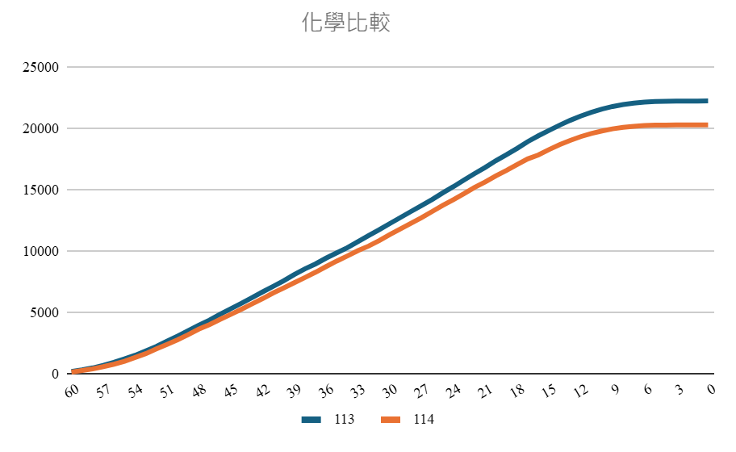
化學114級分vs.113級分
決戰2025
分科落點分析
化學與去年差異不大

Slide 30
近年五標變化—生物
決戰2025
分科落點分析
學年度 | 頂標 | 前標 | 均標 | 後標 | 底標
114 | 53 | 47 | 35 | 25 | 21
113 | 53 | 48 | 37 | 28 | 23
112 | 53 | 48 | 38 | 29 | 23
111 | 53 | 48 | 38 | 29 | 23

Slide 31
生物114級分vs.113級分
決戰2025
分科落點分析
114年度 |  |  | 113年度
級分 | 累計人數 | 累積百分比(%) | 級分 | 累計人數 | 累積百分比(%)
60 | 115 | 0.86 | 60 | 126 | 0.9
58 | 391 | 2.91 | 58 | 385 | 2.75
56 | 823 | 6.13 | 56 | 843 | 6.03
54 | 1,371 | 10.22 | 54 | 1,445 | 10.33
51 | 2,360 | 17.59 | 51 | 2,441 | 17.45
50 | 2,601 | 19.39 | 50 | 2,802 | 20.03
47 | 3,490 | 26.02 | 48 | 3,510 | 25.09
44 | 4,318 | 32.19 | 45 | 4,474 | 31.98
42 | 4,878 | 36.36 | 44 | 5,132 | 36.69
Notes:
考生人數變少

Slide 32
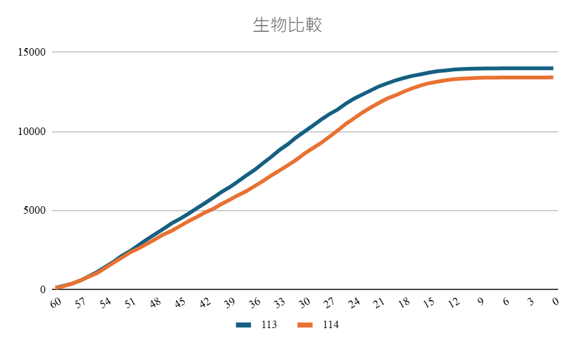
生物114級分vs.113級分
決戰2025
分科落點分析
前標以下比去年略低

Slide 33
近年五標變化—歷史
決戰2025
分科落點分析
學年度 | 頂標 | 前標 | 均標 | 後標 | 底標
114 | 50 | 45 | 38 | 32 | 27
113 | 52 | 47 | 40 | 33 | 28
112 | 52 | 47 | 39 | 32 | 26
111 | 52 | 48 | 41 | 33 | 28

Slide 34
歷史114級分vs.113級分
決戰2025
分科落點分析
114年度 |  |  | 113年度
級分 | 累計人數 | 累積百分比(%) | 級分 | 累計人數 | 累積百分比(%)
60 | 121 | 0.7 | 60 | 140 | 0.76
59 | 204 | 1.18 | 59 | 245 | 1.32
54 | 928 | 5.37 | 55 | 1,144 | 6.17
48 | 3,041 | 17.61 | 50 | 3,390 | 18.29
42 | 6,401 | 31.07 | 45 | 6,446 | 34.77
38 | 9,019 | 52.23 | 40 | 9,739 | 52.54
33 | 12,345 | 71.49 | 36 | 12,404 | 66.91
29 | 14,499 | 83.96 | 33 | 14,206 | 76.64
24 | 16,243 | 94.06 | 29 | 16,141 | 87.07
Notes:
因為考生人數變少高明次的影響較少，但低名次的影響較大

Slide 35
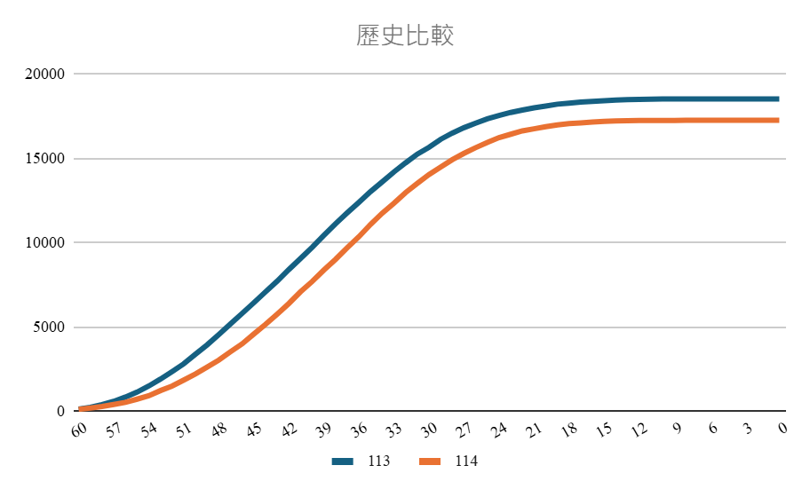
歷史114級分vs.113級分
決戰2025
分科落點分析
今年難度高

Slide 36
近年五標變化—地理
決戰2025
分科落點分析
學年度 | 頂標 | 前標 | 均標 | 後標 | 底標
114 | 53 | 47 | 39 | 31 | 26
113 | 51 | 47 | 40 | 33 | 28
112 | 53 | 49 | 42 | 35 | 29
111 | 53 | 47 | 40 | 32 | 28

Slide 37
地理114級分vs.113級分
決戰2025
分科落點分析
114年度 |  |  | 113年度
級分 | 累計人數 | 累積百分比(%) | 級分 | 累計人數 | 累積百分比(%)
60 | 119 | 0.8 | 60 | 104 | 0.64
58 | 364 | 2.44 | 57 | 471 | 2.9
55 | 1,144 | 7.68 | 54 | 1,060 | 6.52
52 | 2,029 | 13.62 | 51 | 2,300 | 14.15
47 | 4,093 | 27.47 | 47 | 4,108 | 25.27
43 | 5,905 | 39.64 | 44 | 6,241 | 38.39
38 | 8,194 | 55 | 41 | 8,071 | 49.65
33 | 10,750 | 72.16 | 37 | 10,718 | 65.93
28 | 12,784 | 85.81 | 33 | 12,377 | 78.35

Slide 38
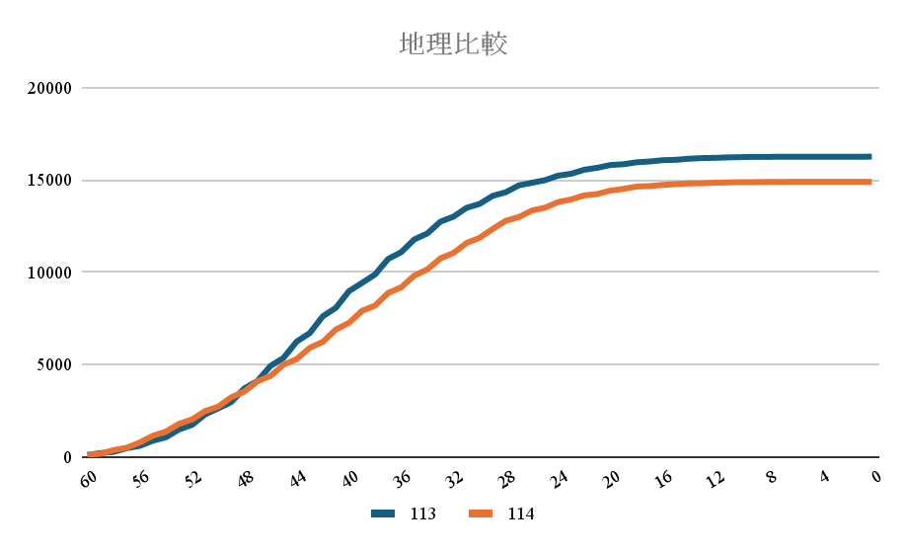
地理114級分vs.113級分
決戰2025
分科落點分析
今年高分群
略多

Slide 39
近年五標變化—公民
決戰2025
分科落點分析
學年度 | 頂標 | 前標 | 均標 | 後標 | 底標
114 | 50 | 45 | 37 | 30 | 24
113 | 52 | 47 | 39 | 31 | 25
112 | 51 | 47 | 41 | 33 | 27
111 | 51 | 48 | 41 | 33 | 27

Slide 40
公民114級分vs.113級分
決戰2025
分科落點分析
114年度 |  |  | 113年度
級分 | 累計人數 | 累積百分比(%) | 級分 | 累計人數 | 累積百分比(%)
60 | 124 | 0.66 | 60 | 148 | 0.76
55 | 729 | 3.91 | 56 | 783 | 3.99
51 | 1,899 | 10.18 | 53 | 1,868 | 9.53
49 | 2,766 | 14.83 | 51 | 2,824 | 14.41
44 | 5,261 | 28.21 | 46 | 5,665 | 28.9
42 | 6,385 | 34.24 | 45 | 6,371 | 32.50
37 | 9,508 | 50.99 | 40 | 9,534 | 48.64
33 | 12,226 | 65.57 | 36 | 12,129 | 61.88
30 | 14,012 | 75.14 | 33 | 13,941 | 71.12

Slide 41
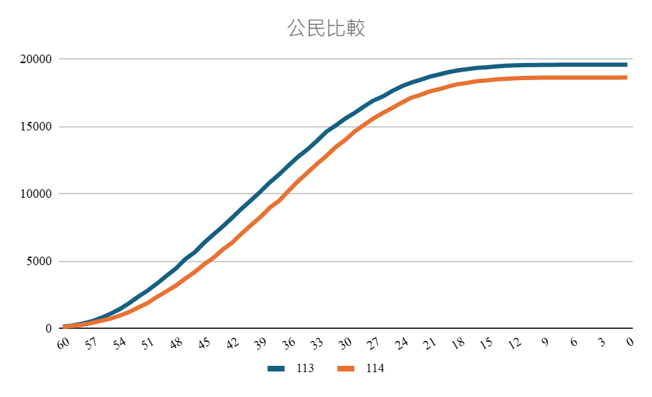
公民114級分vs.113級分
決戰2025
分科落點分析
難度增加、人數減少

Slide 42
國文114級分vs.113級分
決戰2025
分科落點分析
114年度 |  |  | 113年度
級分 | 累計人數 | 累積百分比(%) | 級分 | 累計人數 | 累積百分比(%)
60 | 221 | 0.61 | 60 | 247 | 0.63
58 | 578 | 1.6 | 58 | 712 | 1.81
56 | 1,330 | 3.68 | 56 | 1,565 | 3.98
54 | 2,603 | 7.2 | 54 | 3,290 | 8.36
52 | 4,311 | 11.92 | 52 | 5,641 | 14.34
50 | 6,549 | 18.11 | 50 | 8,688 | 22.09
48 | 9,212 | 25.47 | 48 | 12,353 | 31.4
46 | 12,175 | 33.67 | 46 | 16,090 | 40.9
114年分數略降，有向上空間

Slide 43
英文114級分vs.113級分
決戰2025
分科落點分析
114年度 |  |  | 113年度
級分 | 累計人數 | 累積百分比(%) | 級分 | 累計人數 | 累積百分比(%)
60 | 265 | 0.73 | 60 | 284 | 0.72
58 | 881 | 2.43 | 58 | 820 | 2.08
56 | 1,858 | 5.13 | 56 | 1,777 | 4.51
54 | 3,165 | 8.73 | 54 | 2,994 | 7.59
53 | 4,001 | 11.04 | 52 | 4,467 | 11.33
51 | 5,654 | 15.6 | 50 | 6,123 | 15.53
49 | 7,400 | 20.42 | 48 | 7,737 | 19.62
47 | 9,171 | 25.31 | 46 | 9,466 | 24.01
45 | 10,792 | 29.78 | 44 | 11,152 | 28.29
44 | 11,624 | 32.08 | 42 | 12,764 | 32.38
中間考生向前後移動

Slide 44
分科分發重點提醒
決戰2025
分科落點分析
114整體而言，各科級分分布變化較大。
數甲、物理頂標近4年新高；化學頂標下降，二三類組前段學校錄取分數應會提升。
歷史、公民頂標近4年新低，地理底標新低，人數分布更廣。
數甲、物理、化學、生物組合整體差別不大。正負抵銷。
數乙頂標與底標差異最大，學生級分分散。

Slide 45
– PART 3 –
8步驟帶你做簡易落點分析
決戰2025
分科落點分析

Slide 46
跨年度落點評估的原則
決戰2025
分科落點分析
原則：
在前提條件不變(差異不大)的情況下，將今年的級分轉換為比較基準，再將目標科系去年(或前年)錄取結果也轉換為比較基準，以共同的基準進行比較，由此評估通過機率。
比較基準：
排名(級分累積人數)、PR值/百分比值
前提條件：
【分科測驗考生人數】、 【填志願人數】 、【科系熱門程度】、【採計科目與加權比重】、【招生名額】且【招生無缺額】
Notes:
單科名次法

Slide 47
落點分析8步驟
決戰2025
分科落點分析
1
各科
學測級分
分科級分
4
檢視是否
通過檢定
6
7
8
2
判斷目標
校系安全、理想、夢幻
調整目標
校系清單
重新配置
志願順序
配置夢幻-理想-安全三段總計30-100志願
161種成績
組合排名
(尋找優勢組合)
5
評估能通過的機率
3
設定
30-120所目標校系清單
Notes:
1245會由電腦代勞，5這個就是待會要跟大家講得如何落點…
這161種組合不會在大考中心出現，是在考分會(大學考試入學分發委員會)
從電腦做的初步結果，挑出目標清單，然後評估這些清單會不會過，至少要填60個志願…
76種要確認

Slide 48
跨年度評估落點
決戰2025
分科落點分析
以單科級分排名法評估
將自己今年的單科級分對照累積人數表，轉換成【排名】
用此排名為基準，比照去年各科級分累積人數表，轉換成去年級分
利用此轉換出之級分，帶入目標科系做加權，得到【轉換總級分】
與去年目標科系的錄取總級分進行比較
若【轉換總級分】優於去年總級分，則安全
若【轉換總級分】相當於去總級分，則理想
若【轉換總級分】劣於去年總級分，則夢幻
適合加權改變校系
Notes:
單科名次法
今年回推到去年的分數

Slide 49
單科級分排名實例操作
決戰2025
分科落點分析
目標校系：成功大學資工系，113年最低錄取分為255級分
考生114成績為
國51、英48、數甲50、物55、化51，總分255級分
排名轉換：
國5416、英8232、數甲1611、物1315、化2360
以排名為基準換算為113成績
國52.5、英47.5、數甲50、物52.5、化51.5，總分254級
以此判斷成大資工為理想偏夢幻志願
Notes:
單科名次法
倍率都是1的情況下適合用這個方式

Slide 50
跨年度評估落點
決戰2025
分科落點分析
以組合總分去加權排名法評估
(適用於與去年相同)
將自己的各科級分帶入目標科系的採計加權後得到加權總級分
將加權總級分換算為去加權總級分，並得到組合總分【排名】
將目標科系去年的最低錄取分換算成去加權總級分
將去年的去加權總級分換算成去年組合總分【排名】
以兩年度【排名】為基準進行比較
若【自己的排名】優於去年的排名，則安全
若【自己的排名】相當於去年的排名，則理想
若【自己的排名】劣於去年的排名，則夢幻
適合高分校系
Notes:
單科名次法
如果是遇到需要加權改變，第2種跟第3種比較適合

Slide 51
去加權總級分排名範例比對
決戰2025
分科落點分析
目標校系：清大特殊教育學系
國x2.00 英x2.00 歷x1.00 公x1.00
113年最低錄取283級分
283 / (2+2+1+1) = 47.167 …. 單科平均分
47.167 x 4 = 188.67 …. 113年去加權總級分
國、英、歷、公 188.67級分，為該組合排名3,046~3,188名
114年同樣組合3,046~3,188名為181~182級分
114年去加權總成績大於182級分以上則清大特教為保守志願
Notes:
單科名次法
用去年的分數推論今年要考幾分

Slide 52
跨年度評估落點
決戰2025
分科落點分析
以PR值/百分比值評估
用去年目標科系最低錄取分去加權換算為去年的【 PR值】
以今年的科目採計加權計算自己的去加權級分的【 PR值】
比較自己的PR值與去年的PR值
若【自己的PR值】優於去年的PR值，則安全
若【自己的PR值】相當於去年的PR值，則理想
若【自己的PR值】劣於去年的PR值，則夢幻
考生人數雷同時，適合大部分狀況
Notes:
單科名次法
PR值法最怕人數增加，1%的人數是變多的
今年人數變少，PR值是比較保守的

Slide 53
PR值/百分比值法 範例比對
決戰2025
分科落點分析
目標校系：政大法律系
英x2.00 公x1.00 國x1.00 歷x1.00 數Bx1.00
113年最低錄取 309級分
去加權總級分 257.5
英、公、國、歷、數B 257.5級分，為考生前2.76%
114年同樣組合 2.76% 為 254~255級分
考生去加權總成績超過255級分則政大法律可視為理想志願
Notes:
單科名次法

Slide 54
3種方法比較
決戰2025
分科落點分析
目標校系：台師大電機系
數甲x1.0 物理x1.0 英文x1.0 化學x1.0 國文x1.0
112總級分221、去加權221、排名3,803、17.31%
113考生分數
數甲43 英40 物50 化49 國48，總級分230、去加權230級分
單科排名：數甲38.5 英39.5 物52.5 化43.5 國47.5
總級分221.5，夢幻
去加權排名法：排名3,582，安全
百分比值法：16.39%，安全
113年實際234級分，排名3249、14.86%

Slide 55
落點注意事項
決戰2025
分科落點分析
114整體考生人數較去年少約3000名；百分比值法相對保守
名額減少3800名，所有方法都要修正(頂尖校系修正較少)
最頂尖校系(醫學系)可比較排名和累計招生名額
頂標校系，可看PR值/百分比值
前標、均標校系，可參考單科排名法
後標校系，應考慮招生名額減少，擴大安全志願範圍
重點是校系排序

Slide 56
2025申請變化對分科的啟示
決戰2025
分科落點分析
AI帶動電機、資工相關科系未來發展，申請名額使用率高，分數上升。分發志願也需考慮熱門科系的效應。
法政學群招生名額使用率各學群中最低，特別是政治相關學系，分數相對下滑。分發時有機會低分高就。
因學費補貼政策，私立大學熱門科系分數上漲幅度高，地區型國立大學分數相對持平甚至下滑。分發時留意私立熱門科系上榜條件提高。

Slide 57
其他可能會影響落點的變因
決戰2025
分科落點分析
同分參酌順序
招生名額變化
採計組合與加權變化
科系熱門程度變化(跨多年度比較須注意)
前一年度缺額與否(前段學校) 注意陷阱
選校不選系
蝴蝶效應
Notes:
前一年度有缺額的化，他的分數就比較沒有參考價值

Slide 58
最佳落點：多填10個志願
決戰2025
分科落點分析
 |  | 110年 | 111年 | 112年 | 113年
全體登記生 | 填寫志願數之平均數 | 58 | 69 | 62 | 59
 | 填寫100個志願之百分比 | 17.28% | 28.84% | 20.48% | 17.35%
錄取生 | 填寫志願之平均數 | 59 | 69 | 63 | 59
 | 錄取志願之平均數 | 16 | 14 | 23 | 23
未錄取 登記生 | 填寫志願數之平均數 | 33 | 29 | 39 | 46
113未錄取登記生填滿100個志願數之百分比：13%
Notes:
一般來說會鼓勵學生填寫60個(夢幻、理想、保守)，今年會鼓勵填到70個

Slide 59
依不同邏輯設定落點順序
決戰2025
分科落點分析
依興趣、成績判斷目標校系落點層級
夢幻區
10-30個
分數應不足
有上算賺到
依照個人喜好高低進行排序，不必在意分數
去加權單科平均-5-~1分
理想區
20-40個
先依據過往上榜分數由高至低進行排序，再依興趣調整
本區前5志願為最有可能的落點
避免落入低分陷阱學系
去加權單科平均+1-+5分
安全區
10-30個
先依照學校排序，再依分數與興趣調整(先選校再選系)
確保最後一個志願一定會錄取
先求有
選校優先

Slide 60
各校參考累計人數對照
決戰2025
分科落點分析
臺大
政大
清大
交大
成大
1%-10% 同學適合
善用個人的最有利的考科組合填志願
成績落點偏中間的同學可以往前、後擴大志願範疇
今年雙減，建議保底志願保守為上
1%-15% 同學適合
5%-16% 同學適合
中央 理工
中興 農工
中正
中山 商
北大 文法商
10%-20% 同學適合
10%-25% 同學適合
5%-15% 同學適合
東吳 法商
輔大 外傳
淡江
銘傳 商
實踐 設計
10%-30% 同學適合
20%-60% 同學適合
30%-60% 同學適合

Slide 61
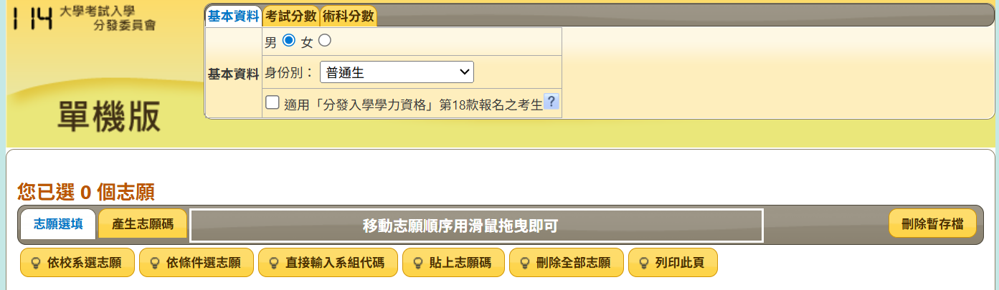
志願選填範例
決戰2025
分科落點分析
STEP1.
先輸入學測、分科測驗成績
STEP2.
選擇篩選志願方式
(依校系/依科目條件/依代碼)
https://www.uac.edu.tw/114data/114single/

Slide 62
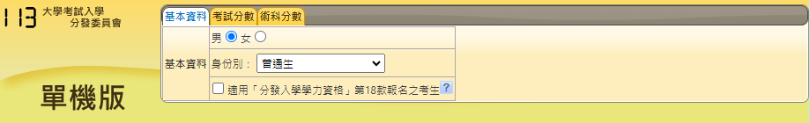
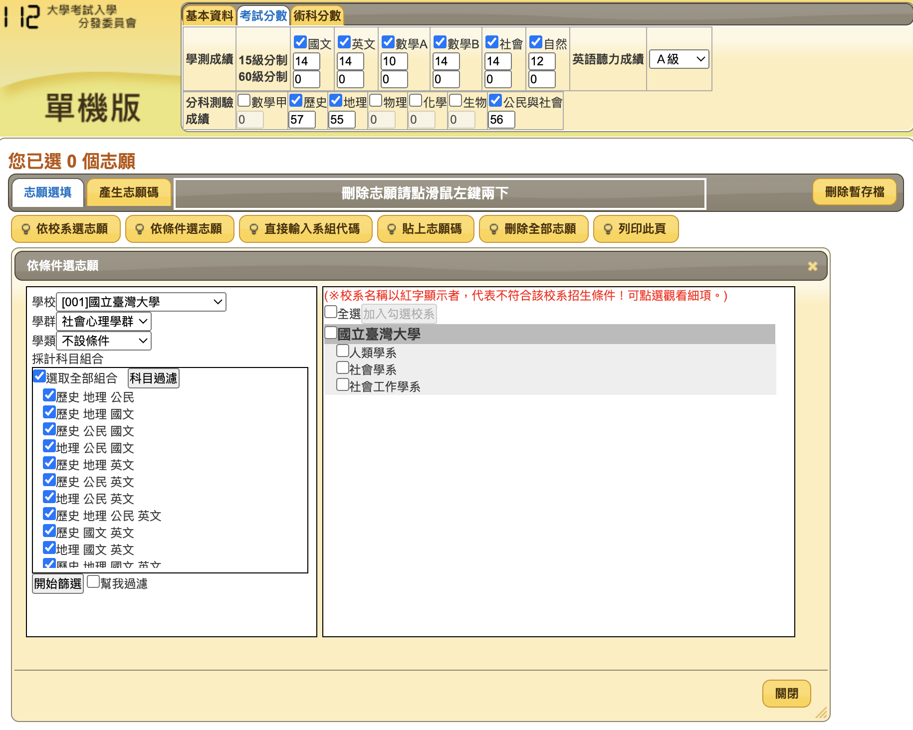
志願選填範例
決戰2025
分科落點分析
STEP3.
選取科目組合後再選擇大學科系

Slide 63
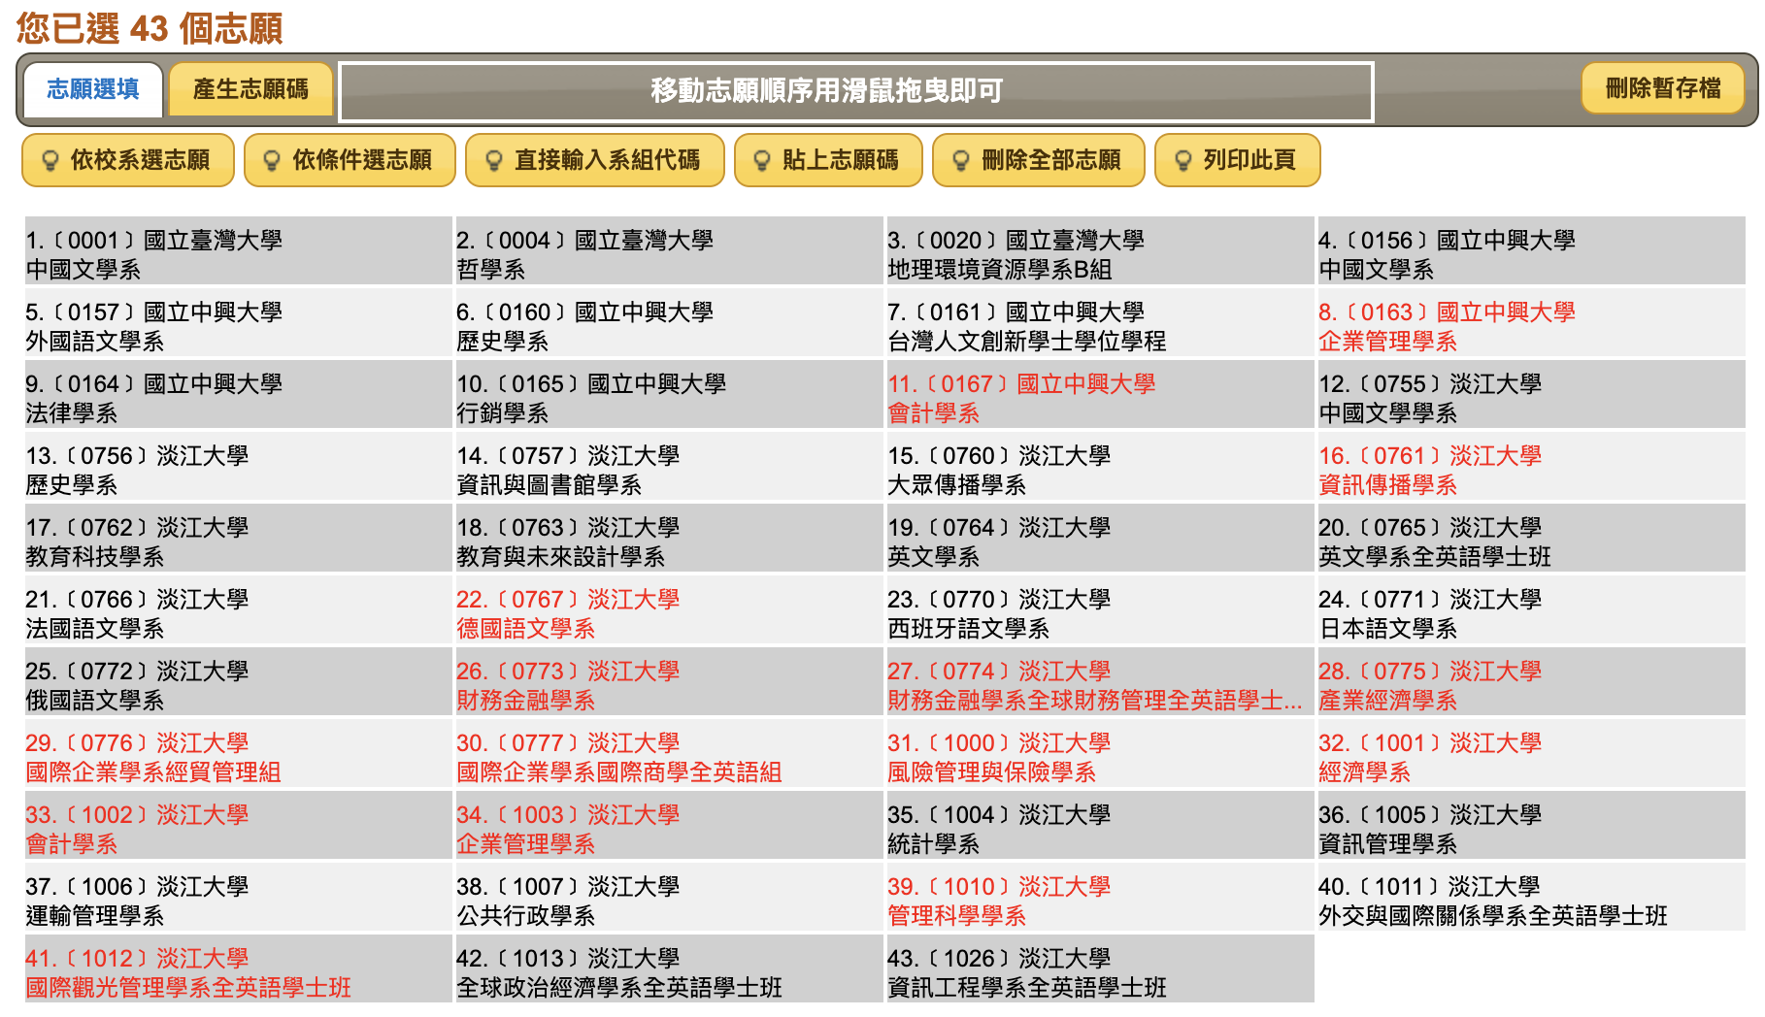
志願選填範例
決戰2025
分科落點分析
STEP4.
依據夢幻/理想/保守排列志願
出現紅字代表報名條件不符應檢查哪裡有問題

Slide 64

祝各位考生金榜題名
Q&A

